Slide 1


Slide 2



Workshop Reactjs
Manuel Ortega Carcamo
Introducción
@mortegac
mortega@apgca.cl

Slide 3
Objetivo
1
Aprender nociones básicas de la librería
Construir interfaces de usuario utilizando ReactJs
Entender el ciclo de vida de los componentes
Construir aplicaciones utilizando estándares Internacionales
Construir rápido interfases de usuarios
2
3
4

Slide 4




Configuración del Entorno
Descargar e instalar
Node Js
Yarn
Visual Studio Code
Repositorio Base
Instalar versión LTS https://nodejs.org/es/
Manejador de dependencias https://yarnpkg.com
Editor de código https://code.visualstudio.com/
https://github.com/mortegac/workshop-react

Slide 5
Temario
Nivelación es6
Componentes
Introducción - Virtual DOM - JSX
Componentes – Props – State y ciclo de vida
Conceptos Básicos
Conditional rendering
Const, let, Fact arrow functions, object destructuring
if / Else, Renderizar con Null, Operador ternario
Proyecto a trabajar
Trabajaremos en un sistema de Ordenes de trabajo
Manejando Eventos y Rutas
Introducción - Virtual DOM - JSX

Slide 6
Nivelación ES6
1
Const, Let Fact arrow functions Object Destructuring Array Spread Operator Object Spread Operator
2
3
4

Slide 7
Composición sobre Herencia

Slide 8
Componentes
Arquitectura de una Aplicación Reactjs
Componente
Padre
Componente
Hijo
Componente
Hijo
Componente
Hijo
Componente
Hijo
React se basa en componentes.
El componente Padre se compone de hijos
Los hijos se componen de otros hijos

Slide 9
Nivelación ES6
Herencia
Programación orientada a Objetos
1
2
3
4
Clases implementan Mètodos
Asignan
Atributos
Métodos modifican los atributos
Pueden generar efectos

Slide 10
Nivelación ES6
Composición
Programación funcional
1
2
3
4
5
Funciones que hacen Cosas
Trabajan
con Datos
Las funciones se pueden encadenar o componer y construir funciones más grandes
Sencillas
de hacer test
Son Acotadas a funcionalidades

Slide 11


Nivelación ES6
Problema del Gorilla y la Banana
Programación orientada a Objetos
Implementar
funcionalidad
Banana
Clases
Clases
Clases
Clases
Clases
Clases
Gorilla
Implemento la Banana, pero viene con el gorila que sujeta la banana en la mano

Slide 12


Nivelación ES6
Programación orientada a Objetos
El gran Problema con la Herencia es que nos alienta a predecir el futuro por lo que tendremos problemas en nuestro diseño inicial, incluso cuando sentimos que podemos predecirlo
Mattias Petter Johansson @mpjme

Slide 13
Componentes
Arquitectura de una Aplicación Reactjs
Componente
Padre
Componente
Hijo
Formulario
Input
H1
H2
Sección
Compartida
React se basa en componentes.
Piezas de Lego que se definen solo una vez
Interfase de usuario consistente

Slide 14
Let, Const
Adiós Var

Slide 15

Nivelación ES6
VAR
LET
CONST
Las variables declaradas con var son procesadas antes de la ejecución del código. El scope de una variable declarada fuera de la función es global. Problemas de alcance de las variables
let introduce el “block scope”. La variable asignada como let solo será accesible dentro
Const es igual que let, con una pequeña gran diferencia: no puedes re asignar su valor.

Slide 16
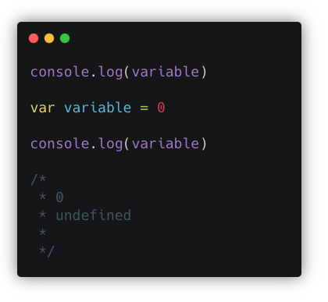
Nivelación ES6
Var

Slide 17
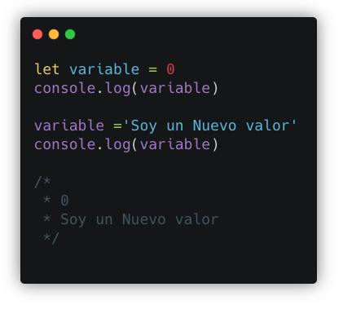
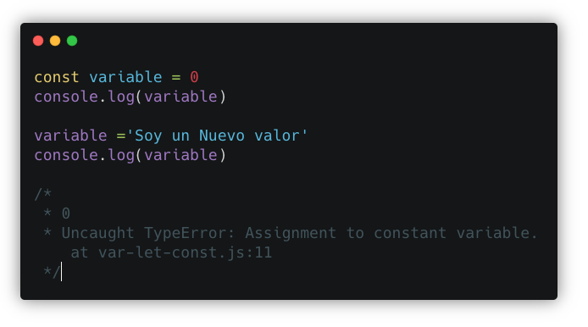
Nivelación ES6
Let v/s Const
Las variables definidas con CONST no podrán cambiar su valor, por lo tanto nuestro código será más predecible y fácil de mantener.

Slide 18
Fat Arrow Function

Slide 19
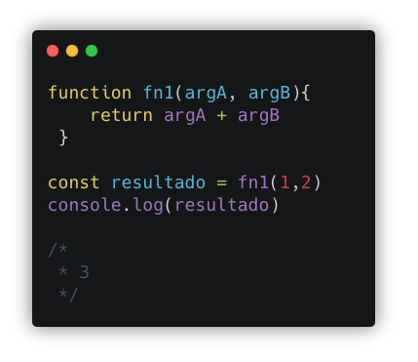
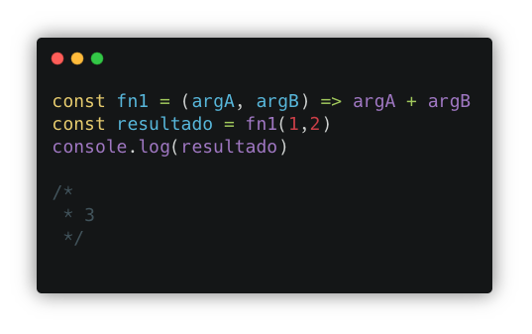
Nivelación ES6
Fat Arrow Function
ES5
ES6

Slide 20
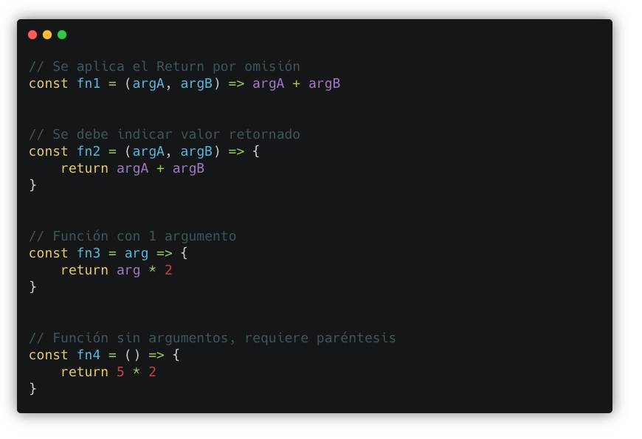
Nivelación ES6
Fat Arrow Function

Slide 21
Object Destructuring

Slide 22
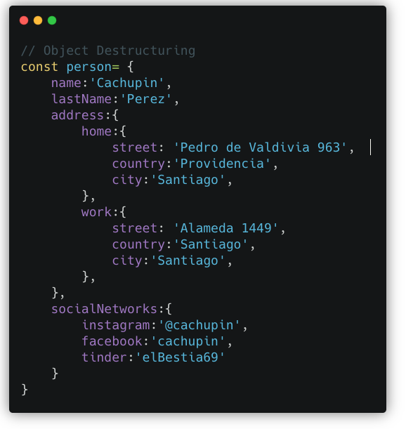
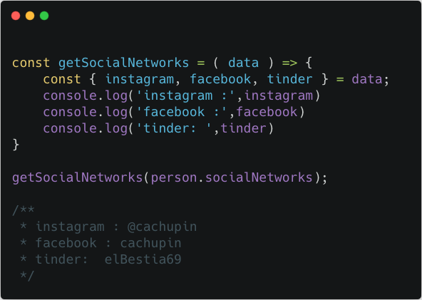
Nivelación ES6
Object Destructuring
¿Qué significa desestructurar? Es una expresión de JavaScript que nos permite extraer datos de array o objetos.

Slide 23
Array/Object Spread Operator

Slide 24
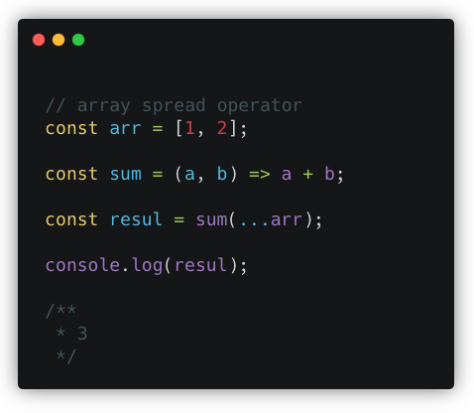
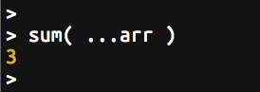
Nivelación ES6
Array Spread Operator
Permite separar o esparcir los elementos de un arreglo.
Primer Caso
En el ejemplo se usa para pasar los elementos del arreglo a la función suma.

Slide 25
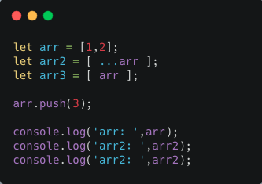
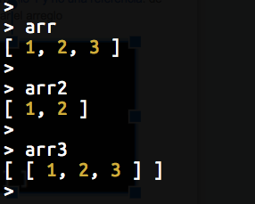
Nivelación ES6
Array/Object Spread Operator
Segundo Caso
Pasar una copia del arreglo 1 y no una referencia. de esta forma puedo mutar el arreglo

Slide 26
Conceptos

Slide 27
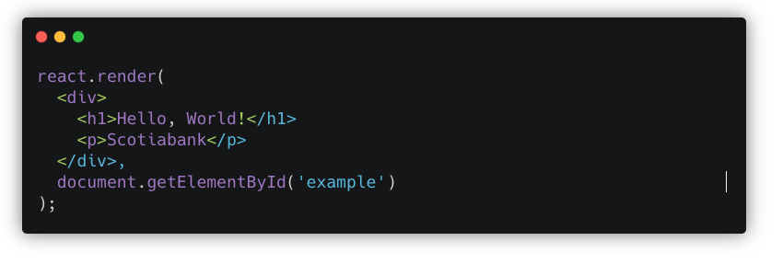
Jsx ¿Qué #$&%! es eso?”
Solo es azúcar sintáctico para React
Según la gente de Facebook: JSX es una extensión de ECMAScript sin definición semántica y que tiene una sintaxis muy parecida al XML.
Fue creado con la intención de que los preprocesadores (ej. Babel.js) lo transformen en ECMAScript estándar.

Slide 28
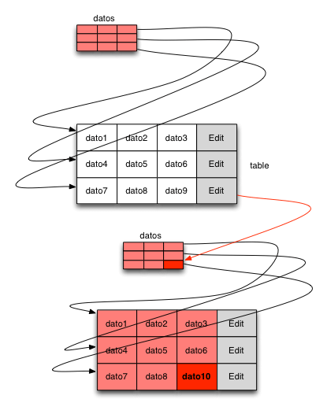
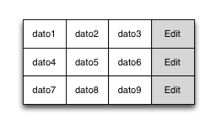
Virtual DOM Forma tradicional

Slide 29
Virtual DOM Forma tradicional
Consideraciones
Cambiar los nodos del árbol del DOM es costoso
Entre más Nodos cambiemos, es más costoso para el navegador
En procesos sencillos no se nota, pero entre más compleja y grande sea nuestra Web aparecen los problemas de rendimiento

Slide 30
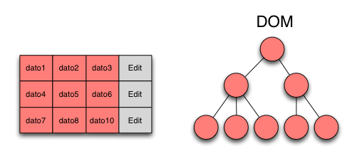
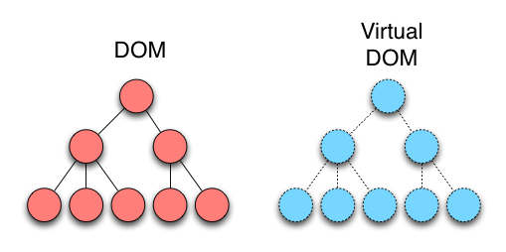
Virtual DOM Componentes con Estado
Genera una copia Virtual del DOM
1

Slide 31
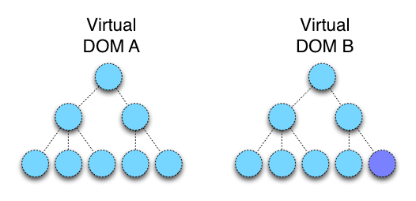
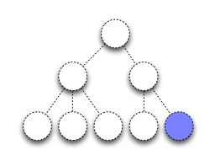
Virtual DOM Componentes con Estado
Vigila los cambios que se provoquen en los elementos
2

Slide 32
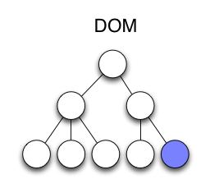
Virtual DOM Componentes con Estado
Solo se actualiza el nodo que cambio en el DOM
3

Slide 33
Componentes

Slide 34

Un componente en Reactjs es un elemento independiente y re-utilizable. Como una pieza de lego.

Slide 35

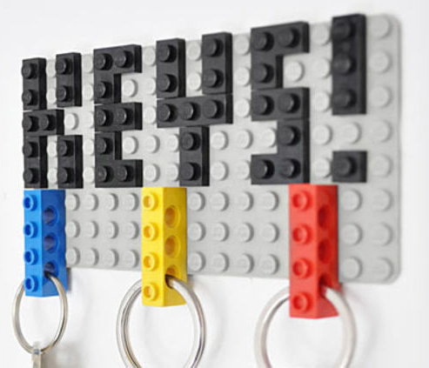
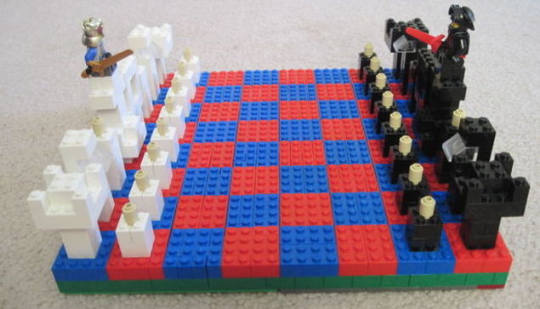
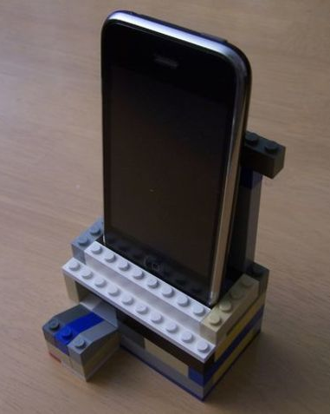
Componentes
Caracteristicas
Es similar a una pieza de Lego
Los Componentes son Reutilizables
Pueden o no tener lógica
Fáciles de extender
Con una pieza de lego puedo construir componentes más grandes

Slide 36

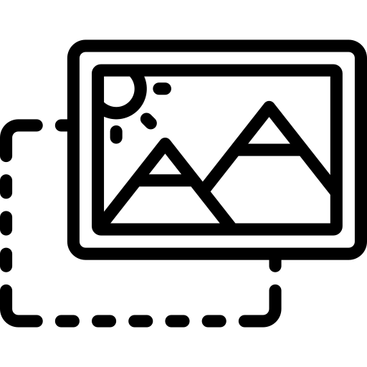


Tipos de Componentes Según su comportamiento
Stateless
Statefull
PureComponents
High Order Component (HOC)
Componentes
“Sin estado”
Componentes
“Con estado”
Componentes “Sin estado, componente Visual”
Componentes “Extienden funcionalidad de un componente ”

Slide 37
Stateless Componentes sin Estado
Caracteristicas
Se definen como funciones en vanilla js
No tienen y no trabajan con estado
Los únicos datos con los que trabajan este tipo de componentes es con las props recibidas
No podemos sobrescribir los métodos de su ciclo de vida
Sencillos de escribir, fácilmente testeables y mejoran el rendimiento.

Slide 38
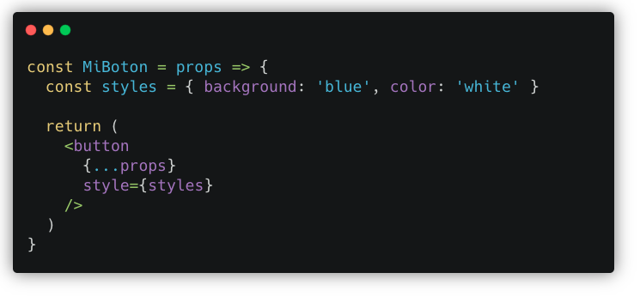
Stateless Componentes sin Estado

Slide 39
Statefull Componentes con Estado
Caracteristicas
Más utilizados
Utilizan la encapsulación en clases
Tienen un estado
Cada actualización en las props y el state llaman al método render.

Slide 40
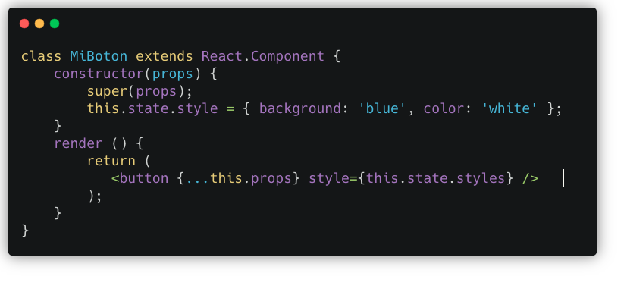
Statefull Componentes con Estado
Caracteristicas
Componentes Reutilizables
Componentes con o sin lógica

Slide 41
PureComponents Componentes “Sin estado, componente Visual”
Caracteristicas
Similar a los stateful en cuanto a su definición
Extienden de React.PureComponent.
No definen un estado, solo son visuales
Son optimizados para una mayor performance de renderizado
Solo cambian si detectan un cambio en sus props y estos son distintos a los valores anteriores

Slide 42
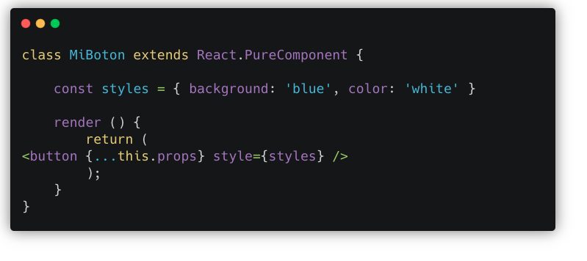
PureComponents Componentes “Sin estado, componente Visual”

Slide 43
High Order Components(HOC) “Extienden funcionalidad de un componente ”
Caracteristicas
Utiliza el patrón Decorador
Son funciones que toman como parámetro otro componente
Extienden la funcionalidad del componente recibido
Devuelven un nuevo nuevo componente con la funcionalidad extendida

Slide 44
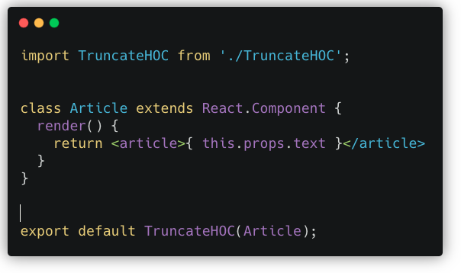
High Order Components(HOC) “Extienden funcionalidad de un componente ”

Slide 45
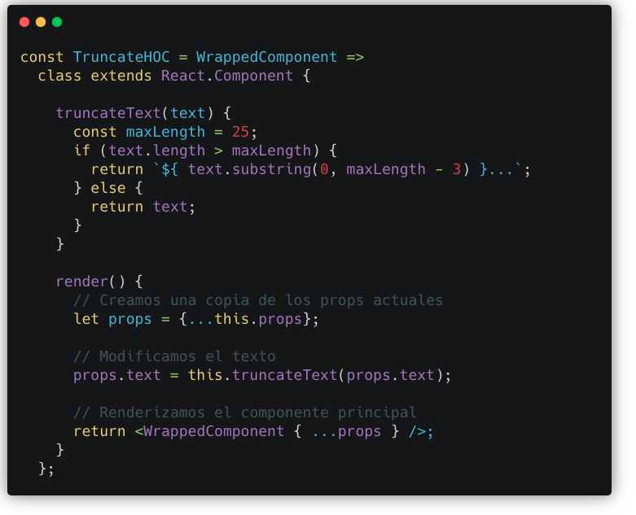
High Order Components(HOC) “Extienden funcionalidad de un componente ”

Slide 46

¿Que debemos hacer?
Componentes Reutilizables, optimizados usando el tipo correcto

Slide 47
Container Components “Se encargan de la parte funcional ”
Caracteristicas
Se encargan de la parte funcional, no Visual
Son contenedores de otros componentes
Se encargan de gestionar la lógica de interacción y de datos, haciendo las llamadas necesarias a servicios externos

Slide 48
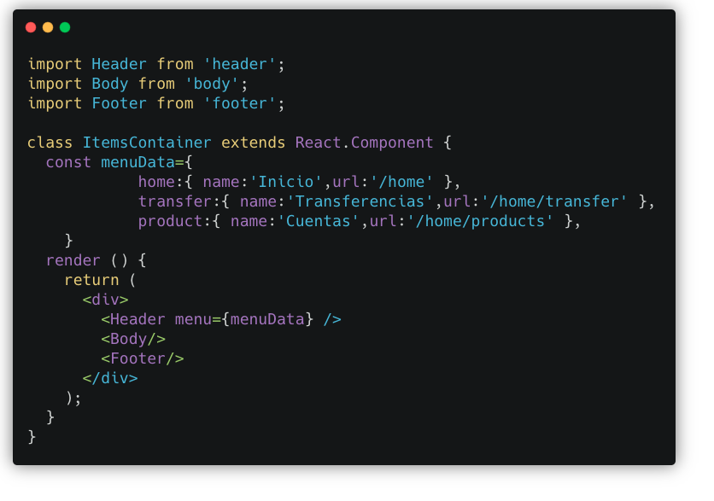
Container Components

Slide 49
Componentes
Diferencias entre State y Props
PROPS
Se pasan de un padre a un hijo
STATE
Es de uso exclusivo del componente
Se puede pasar como props

Slide 50

Un ejemplo por favor

Slide 51
Proyecto

Slide 52
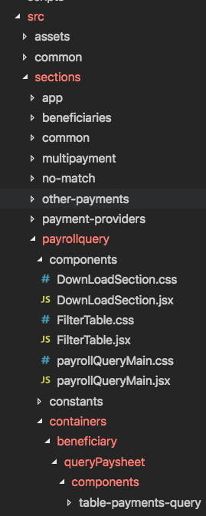
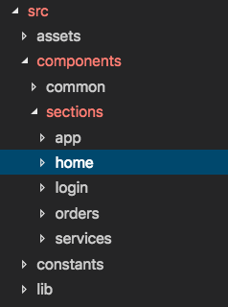
Estructura de carpetas
Propuesta
PROPUESTA

Slide 53
Ciclo de vida

Slide 54
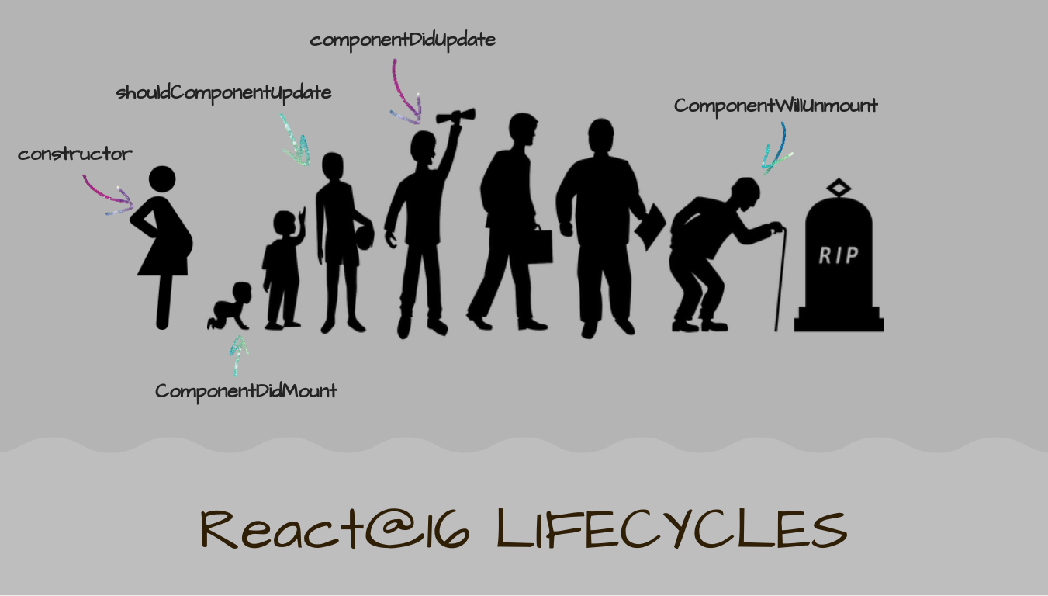
Ciclo de Vida
Fue actualizo
Se desmontó el componente
Se está actualizando
Se Inicializa
Se Monto el componente

Slide 55
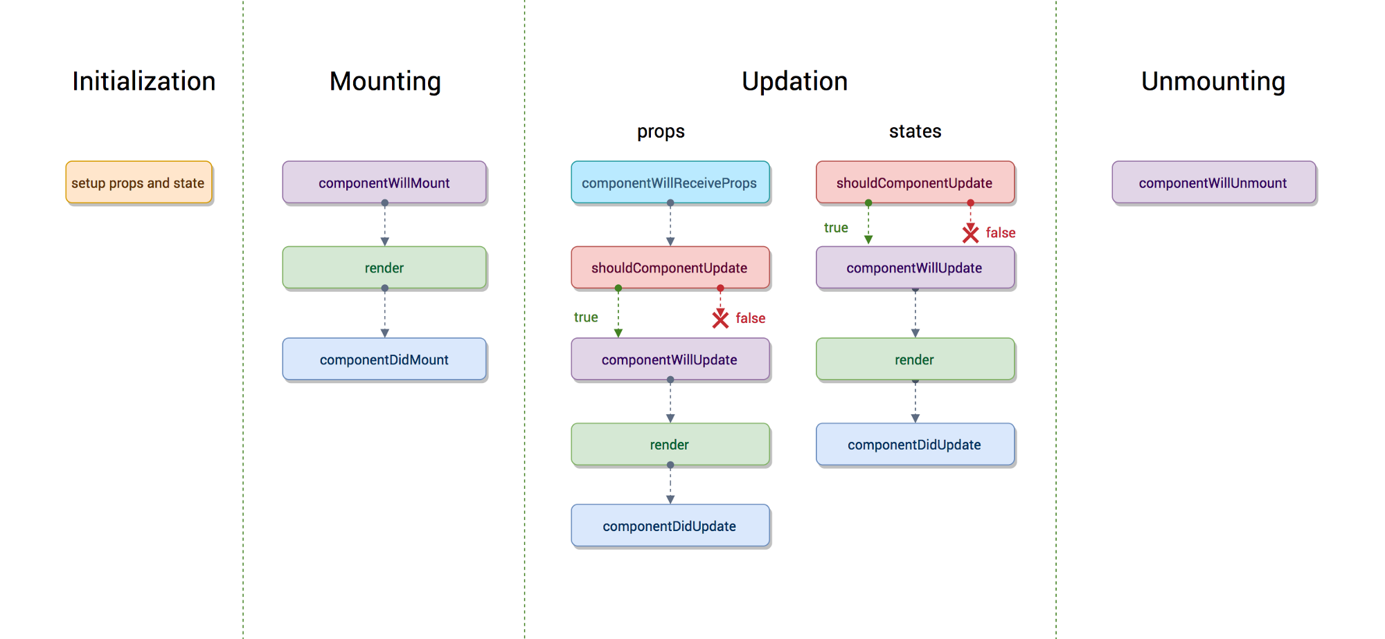
Ciclo de Vida

Slide 56
Conditional Rendering

Slide 57
Conditional Rendering “Expresiones condicionales en React ”
Caracteristicas
If / Else
Renderizar con null (Evita el re-render)
Operador ternario
Short-circuit operator (&&)

Slide 58
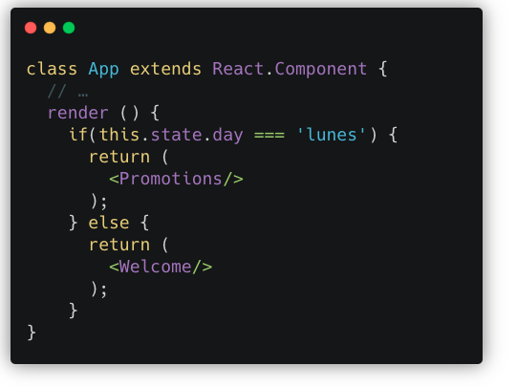
If / Else
Cuando se puede usar
Necesitamos ocultar un componente
Devolvemos null, para no representar un elemento vacío (y diferente)

Slide 59
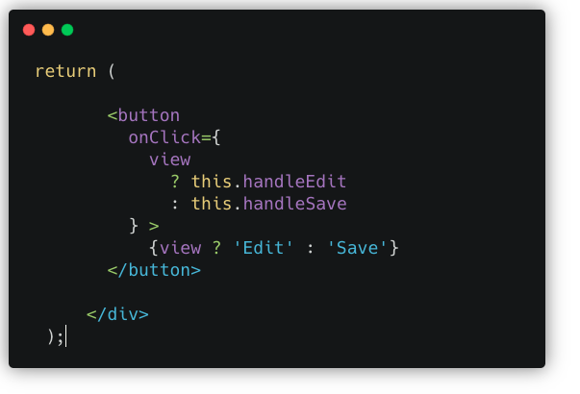
Operador Ternario
condition ? expr_if_true : expr_if_false

Slide 60
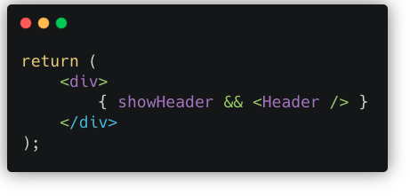
Short-circuit operator (&&)
Simplificación operador Ternario
Renderizo algo o nada

Slide 61
Manejando Rutas

Slide 62
React router
Es una librería que permite el manejo dinámico de rutas, permitiendo que una aplicación web de una sola página tenga navegación. Después de la versión 4.0 se separó en 3 paquetes:
react-router = Este paquete proporciona los principales componentes y funciones de enrutamiento para las aplicaciones React
react-router-dom = Funcionalidades para aplicaciones Web
react-router-native = Funcionalidades para aplicaciones Móviles

Slide 63
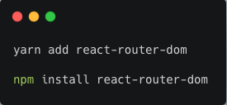
react-router-dom
Cuenta con los componentes:
<BrowserRouter> = Es el más utilizado en servidores que manejan peticiones dinámicas
<HashRouter> = Se utiliza en sitios web estáticos

Slide 64
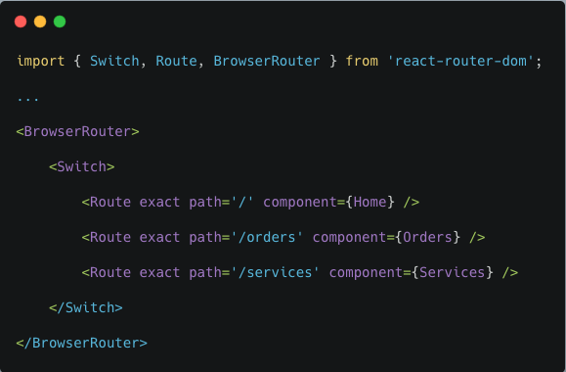
react-router-dom
Configuración:

Slide 65
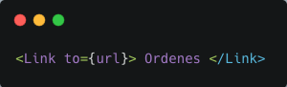
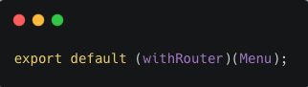
react-router-dom
<Link> = Comportamiento similar a una etiqueta <a> pero evita la actualización de la página
withRouter = HOC que permite obtener más información de las rutas

Slide 66
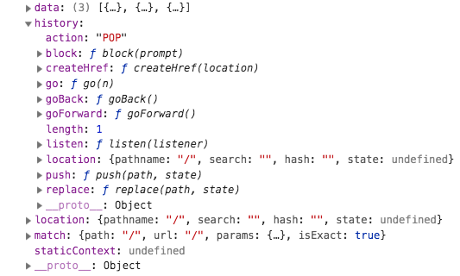
Formas de invocar las rutas
<Link to=’/orders’>
<Redirect to:’/orders’>
history.push(‘/orders’)
history.back()
history.forward()
PROPS

Slide 67
Persistencia de Datos

Slide 68
Storage
El objeto Storage (API de almacenamiento web) permite almacenar datos de manera local en el navegador y sin necesidad de realizar alguna conexión a una base de datos.
localStorage = Almacena la información de forma indefinida o hasta que se decida limpiar los datos del navegador.
sessionStorage = Almacena información mientras la pestaña donde se esté utilizando siga abierta, una vez cerrada, la información se elimina.

Slide 69
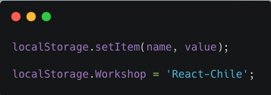
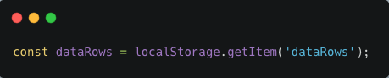
Storage
setItem() = Permite almacenar información en el localStorage
getItem() = Permite rescatar información del localStorage

Slide 70

Preguntas

Slide 71
Recursos
es.reactjs.org/docs
bulma.io/documentation/
github.com/react-chile/workshop-react

Slide 72


Gracias
http://mortega.dev
hola@mortega.dev
@mortegac
@mortegac

